Slide 1

Mĩ thuật 9
Chủ đề: Nghệ thuật thiết kế 2D
Bài 8: Thiết kế bìa sách (Tiết 2)

Slide 2
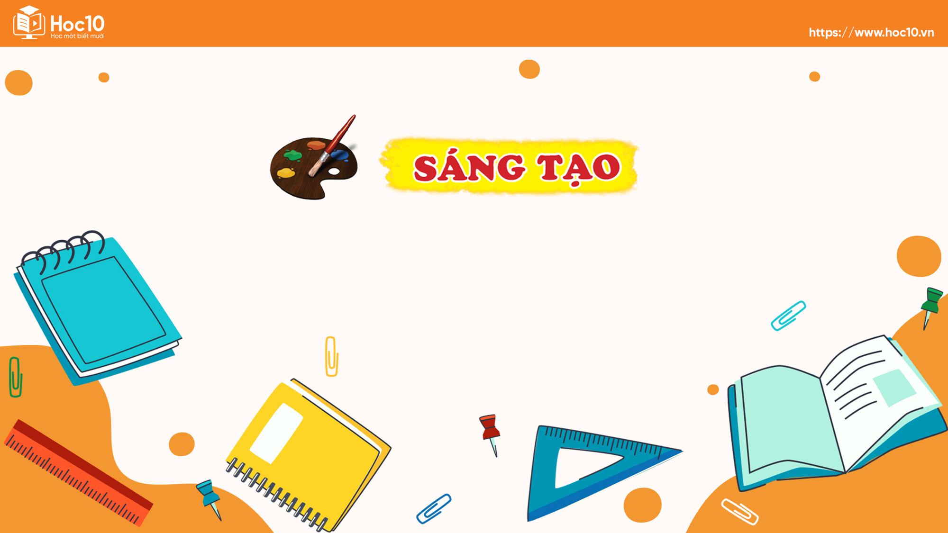


Slide 3

Quan sát các bước tìm hiểu ý tưởng SGK tr.32
Trình bày ý tưởng thiết kế bìa sách.
01
Tìm hiểu thể loại, nội dung của sách.
02
Xác định bố cục, chọn hình minh họa, chữ phù hợp với nội dung.
03
Xác định phương pháp thiết kế.

Slide 4
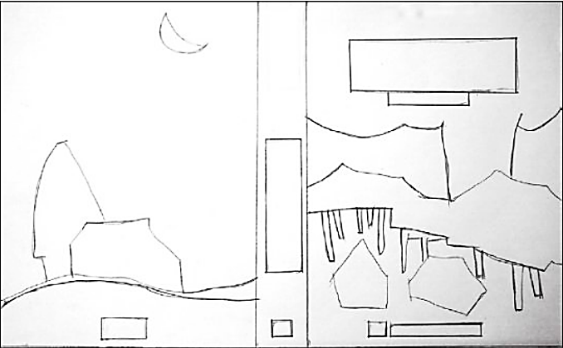
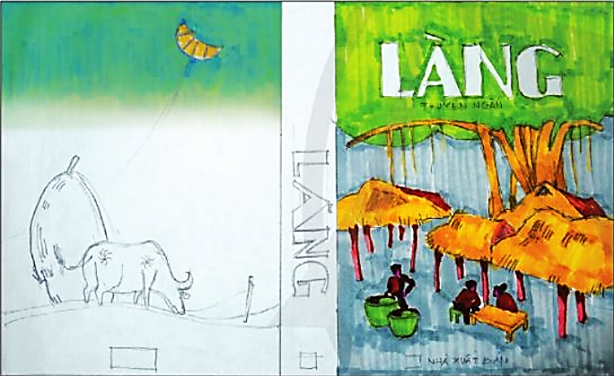
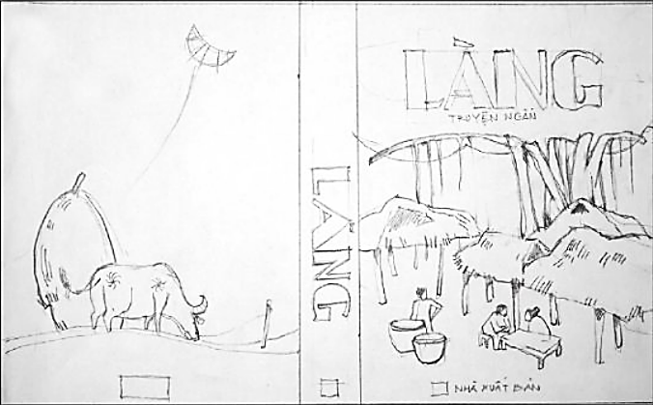
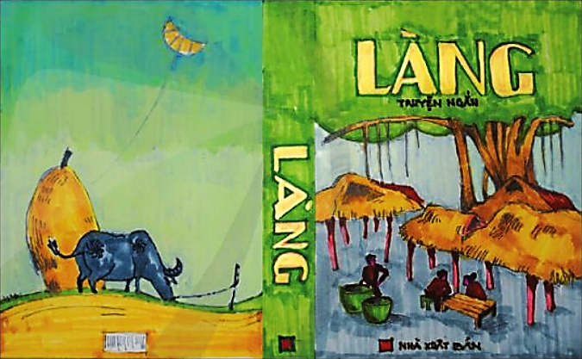
Quan sát các bước tìm hiểu ý tưởng SGK tr.32
Trình bày ý tưởng thiết kế bìa sách văn học.
1
3
2
4

Slide 5
Các bước thiết kế bìa sách văn học
1
2
Tìm bố cục, vẽ phác mảng hình, mảng chữ (tên sách, tên tác giả, nhà xuất bản và hình ảnh biểu trưng,...)
Vẽ chi tiết, chọn kiểu chữ và hình minh họa phù hợp với nội dung của sách.

Slide 6
Các bước thiết kế bìa sách văn học
3
4
Vẽ màu.
Hoàn thiện sản phẩm.

Slide 7
Lưu ý
Chọn một bố cục phù hợp với ý tưởng thiết kế bìa sách (bố cục hình là chính, chữ là phụ; chữ là chính, hình là phụ; chỉ có chữ hoặc hình và chữ kết hợp hài hòa;...).
Bìa sách cần có tên tác giả, tác phẩm, logo và tên của nhà xuất bản. Không nên dùng quá ba kiểu chữ trên bìa sách, kích thước chữ hợp lí dễ gây ấn tượng với người đọc.

Slide 8
Lưu ý
Có thể sử dụng các phần mềm đơn giản như: Paint, PowerPoint, Canva.... hoặc các phần mềm thiết kế đồ họa chuyên nghiệp như: Adobe Illustrator, Adobe Photoshop, Corel DRaw.... để thiết kế bìa sách.

Slide 9

Lưu ý
Chọn một bố cục phù hợp với ý tưởng thiết kế bìa sách (bố cục hình là chính, chữ là phụ; chữ là chính, hình là phụ; chỉ có chữ hoặc hình và chữ kết hợp hài hòa;...).
Bìa sách cần có tên tác giả, tác phẩm, logo và tên của nhà xuất bản. Không nên dùng quá ba kiểu chữ trên bìa sách, kích thước chữ hợp lí dễ gây ấn tượng với người đọc.

Slide 10

Thiết kế trang bìa cho cuốn sách yêu thích
Em hãy sử dụng chữ trang trí hoặc chữ kết hợp hình minh họa để thiết kế trang bìa cho cuốn sách mà em yêu thích.

Slide 11
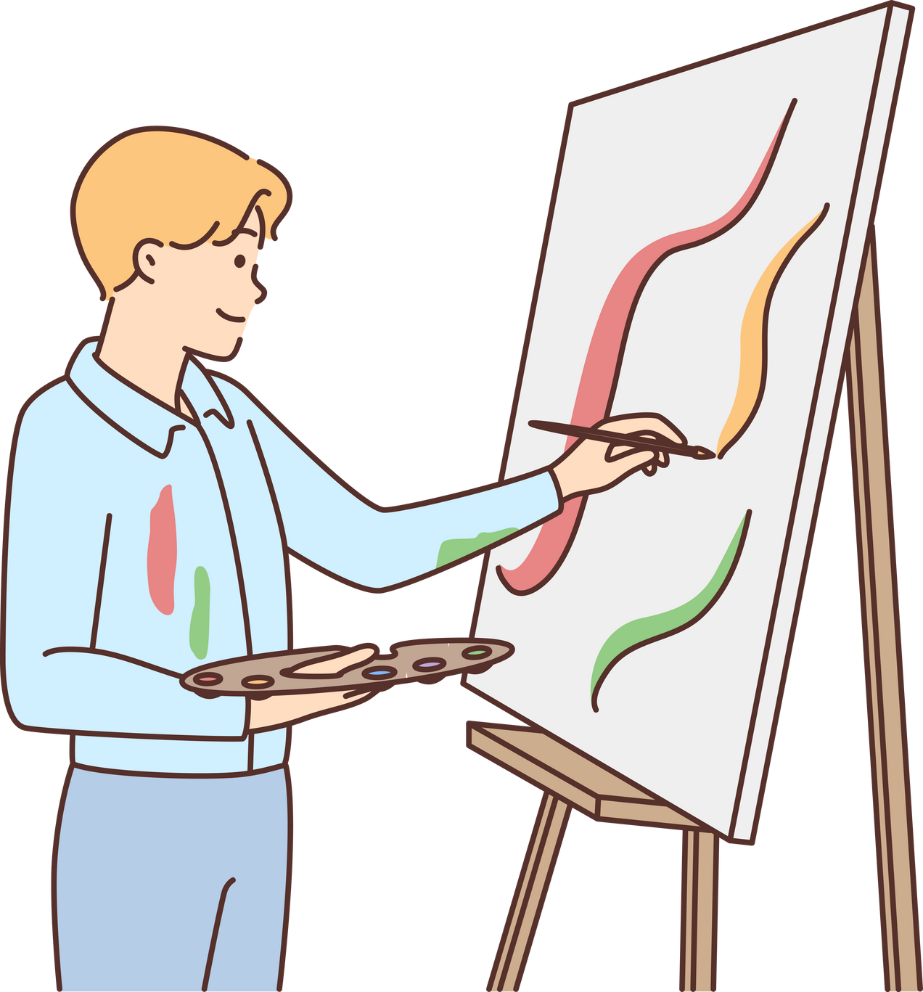
Yêu cầu
Thiết kế trong khuôn khổ vuông (19 × 19 cm) hoặc chữ nhật (17 × 24 cm).
Hình ảnh và kiểu chữ thể hiện được nội dung và thể loại của cuốn sách.
Vẽ bằng tay hoặc sử dụng phần mềm thiết kế trên máy tính phù hợp với điều kiện học tập của em.

Slide 12
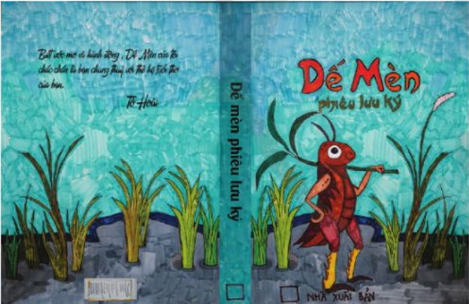
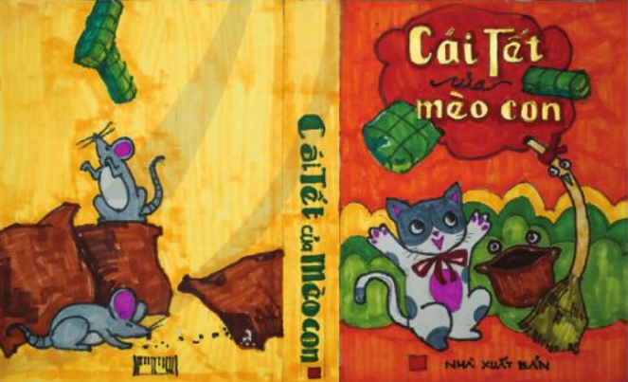
Tham khảo một số sản phẩm của học sinh
Tường Vy (Hà Nội)
Gia Khánh (Vũng Tàu)

Slide 13



Tham khảo sản phẩm mĩ thuật của học sinh
Nguyễn Phương Anh (Hà Nội), thiết kế bằng Paint
Vũ Thành (Sơn La), thiết kế bằng Paint

Slide 14


Tham khảo sản phẩm mĩ thuật của học sinh
Lê Minh (Quảng Nam), vẽ tay
Ngô Vũ Oanh (Đồng Tháp), vẽ tay

Slide 15


Slide 16
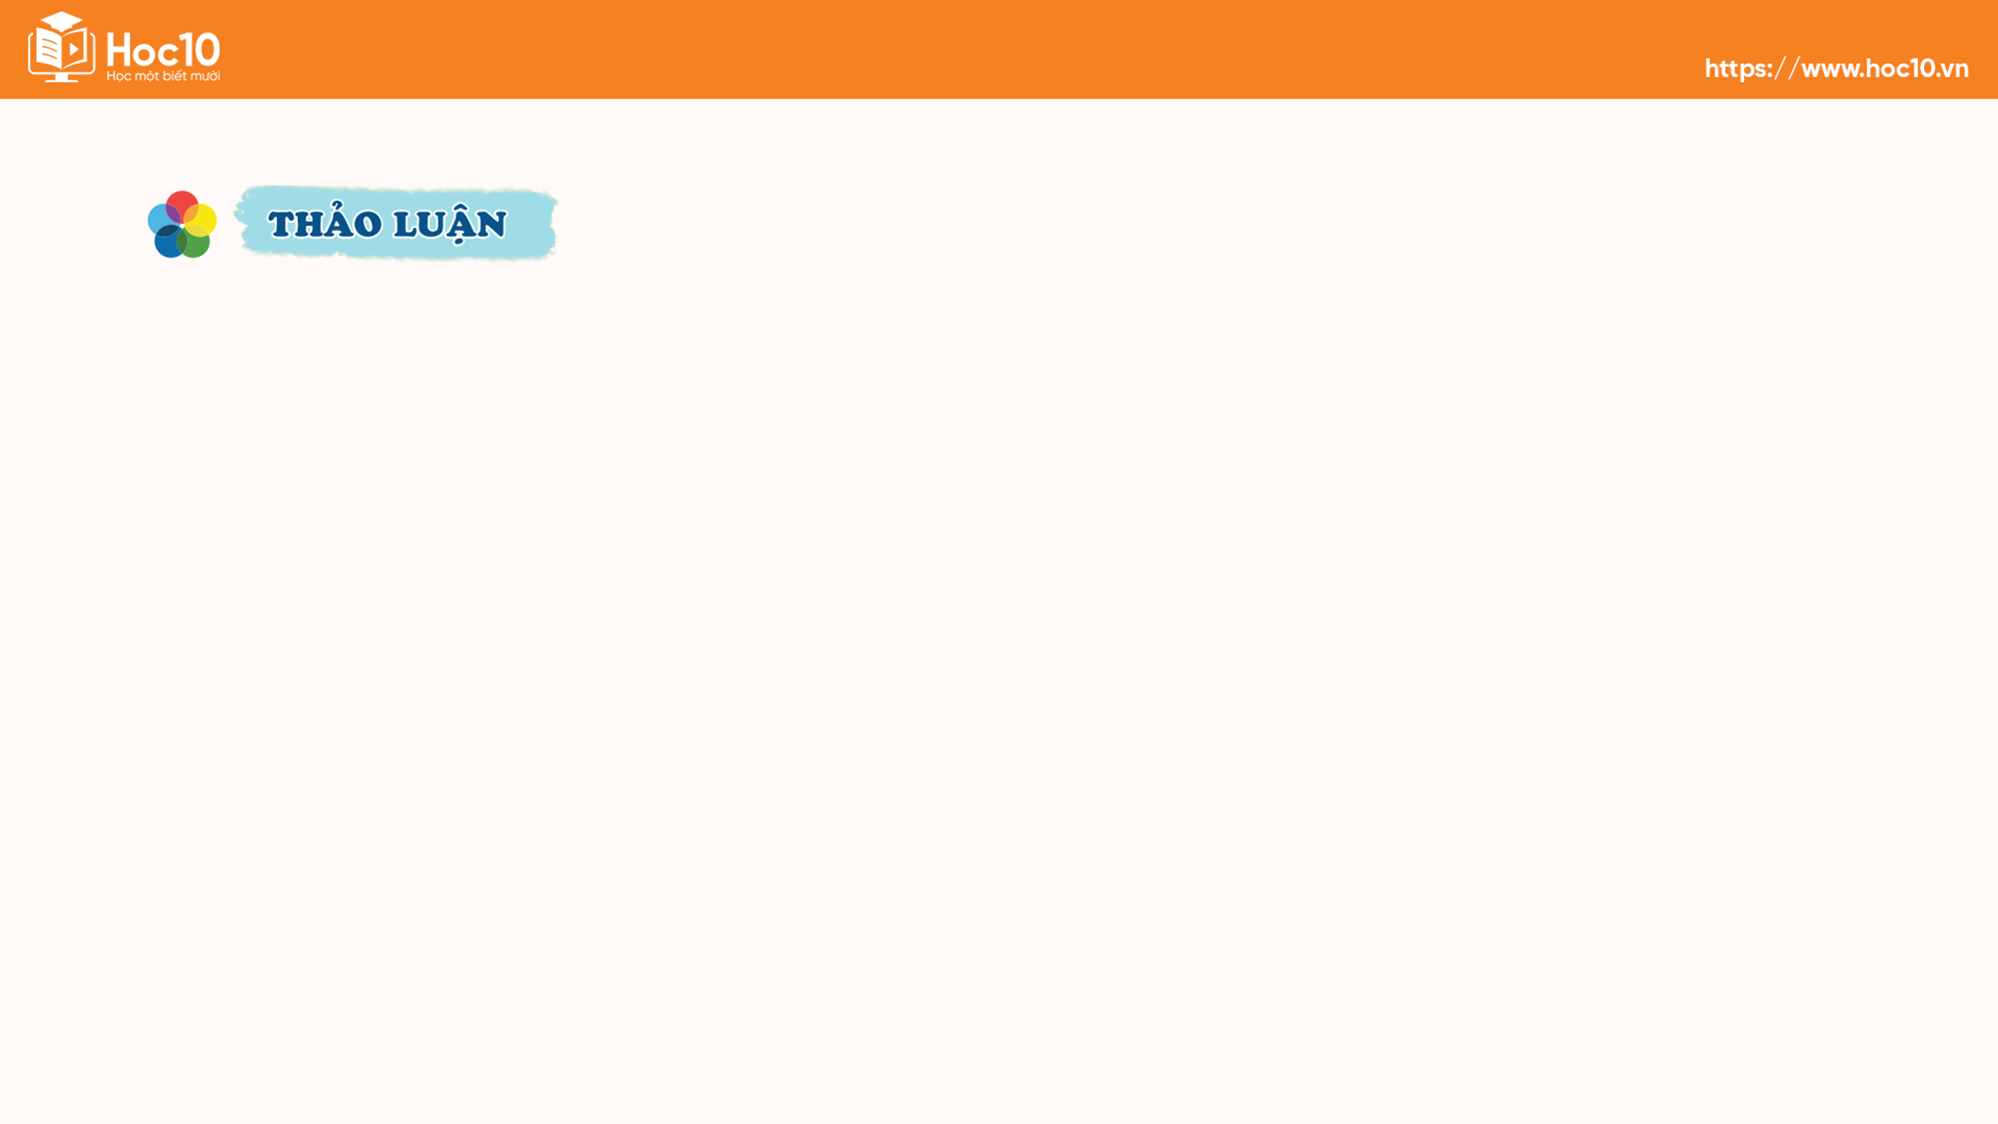
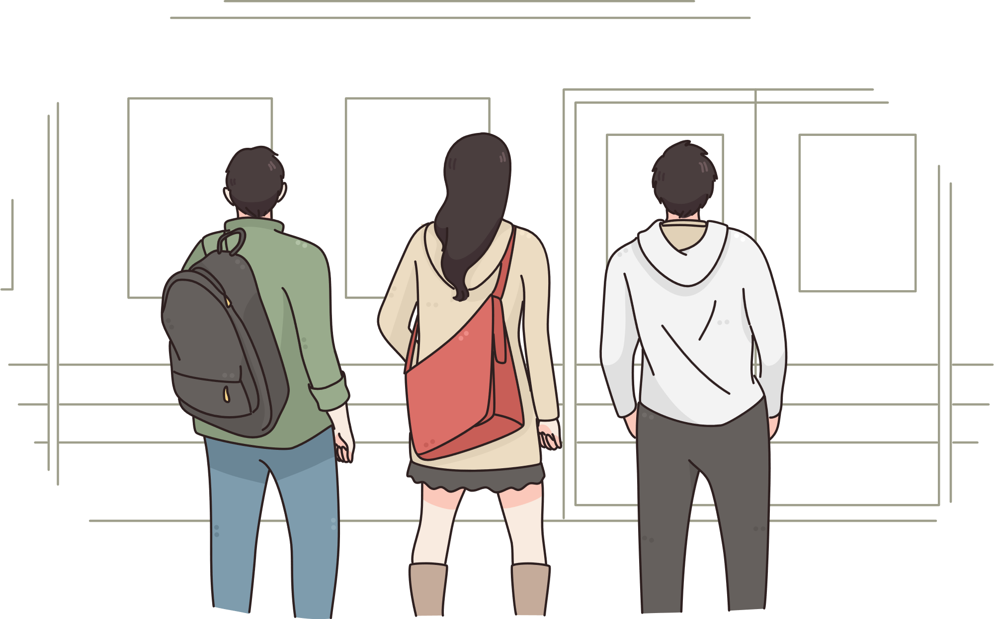
Trưng bày, giới thiệu sản phẩm
Kiểu chữ, hình minh họa và màu sắc của bìa sách.
Bố cục của bìa sách (cách sắp xếp hình minh họa và chữ trên bìa sách).

Slide 17


Slide 18

Hiện nay có nhiều trang web, phần mềm đồ họa giúp thiết kế bìa sách nhanh, hiệu quả, em có thể dùng các phần mềm, trang web này để thực hiện thêm nhiều ý tưởng sáng tạo thiết kế bìa sách..

Slide 19

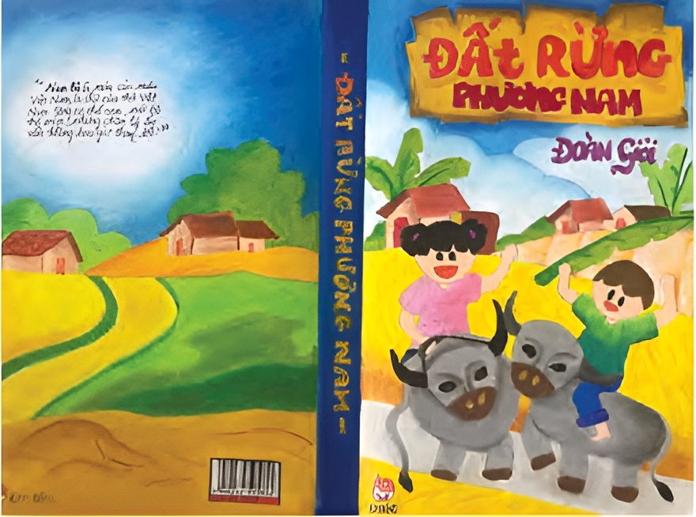
Tham khảo một số sản phẩm thiết kế bìa sách
Nguyễn Thị Bích Vân
(TP. Hồ Chí Minh)
Trần Thanh Trúc (Cà Mau)

Slide 20

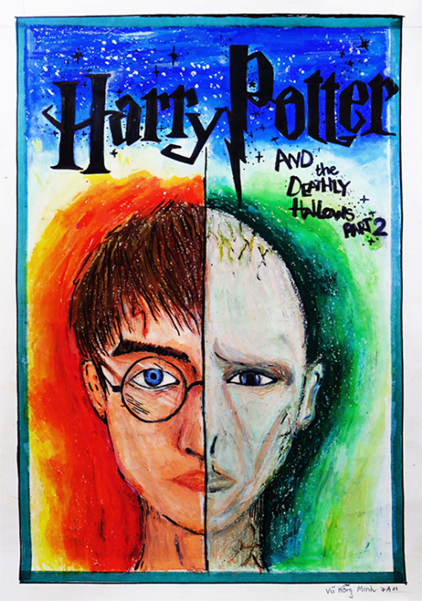
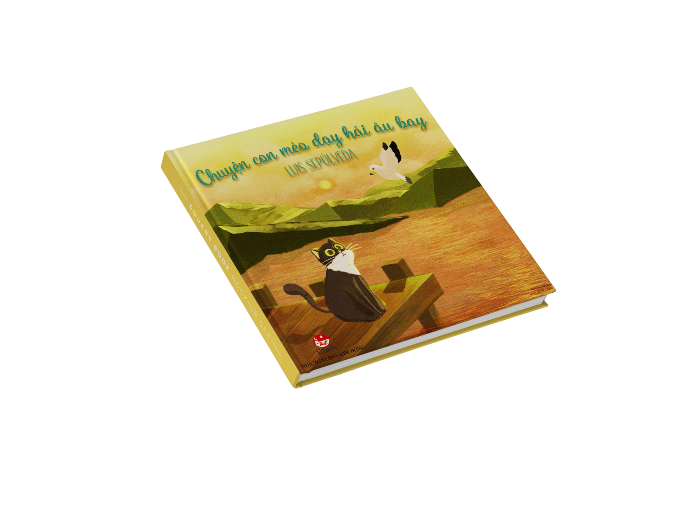
Trà My (Hải Phòng)
Vũ Hồng Minh
(Hà Nội)

Slide 21
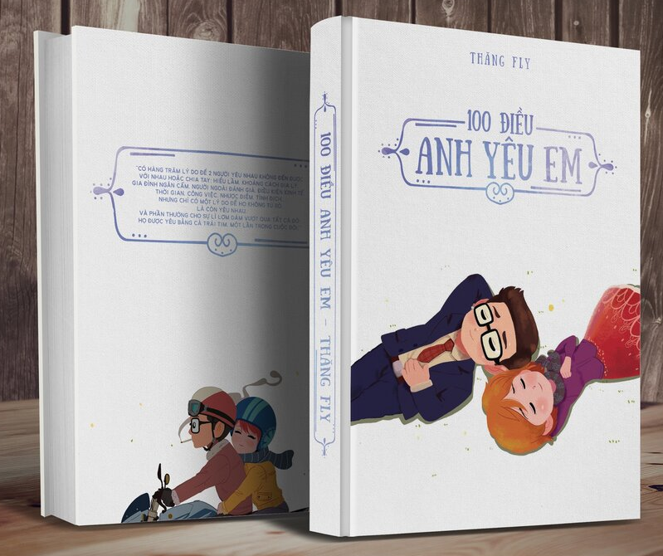
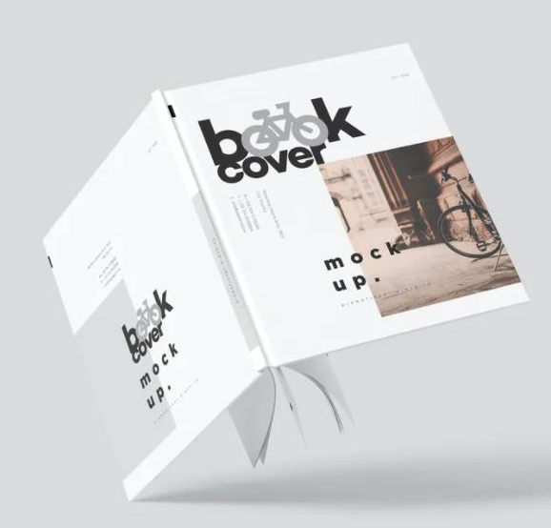
Tham khảo một số sản phẩm thiết kế bìa sách

Slide 22



Tham khảo một số sản phẩm thiết kế bìa sách

Slide 23



Tham khảo một số sản phẩm thiết kế bìa sách

Slide 24


Hướng dẫn về nhà
Ôn lại kiến thức đã học về thiết kế bìa sách.
Hoàn thành sản phẩm thiết kế bìa sách yêu thích.
Đọc và tìm hiểu trước nội dung Hoạt động cuối học kì I: Thực hành lưu trữ sản phẩm.

Slide 25

Notes:
https://www.youtube.com/@hoc1biet10

Slide 26


